Slide 1
Инвестиционный проект «Расширение производства с реконструкцией производства жидких моющих средств» (Техническая модернизация производства жидких моющих средств)
ОАО «Бархим» г. Барановичи

Slide 2
Сведения о реализации проекта
Район (город) реализации | г. Барановичи
Наименование инвестиционного проекта | Расширение производства с реконструкцией производства жидких моющих средств (Техническая модернизация производства жидких моющих средств)
Наименование организации | ОАО «Бархим»
Срок реализации | 2022-2025 (2023)
Количество создаваемых новых или дополнительных рабочих мест | 20 (10)
Вид выпускаемой продукции | Товары бытовой химии (жидкие моющие средства)
Контактные данные организации | 8 (0163) 641-892

Slide 3
Ход реализации проекта
Разработано технико-экономическое обоснование проекта и бизнес-план реализации проекта.
Разработана проектно-сметная документация.
Поставлено и смонтировано емкостной оборудование ООО «Модум-Техно». Заканчиваются пуско-наладочные работы.
Заключен договор подряда №359юр от 02.10.2023 между ОАО «Бархим» и ОАО «Строительный трест №25». Ведутся строительно-монтажные работы.
В ООО «МВПакГрупп» (г. Минск) проводится наладка упаковочной линии на образцах тары ОАО «Бархим». В ближайшие дни в ОАО «Бархим» планируется поставка указанной выше линии.
Планируемая дата ввода объекта в эксплуатацию – 29.12.2023.

Slide 4
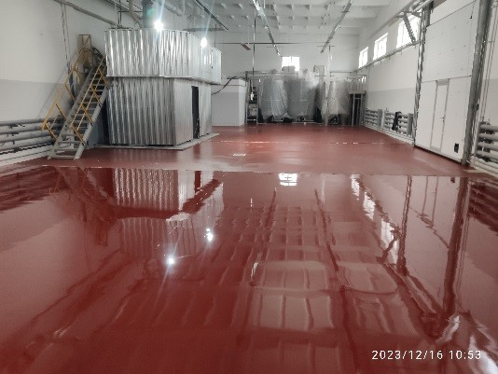
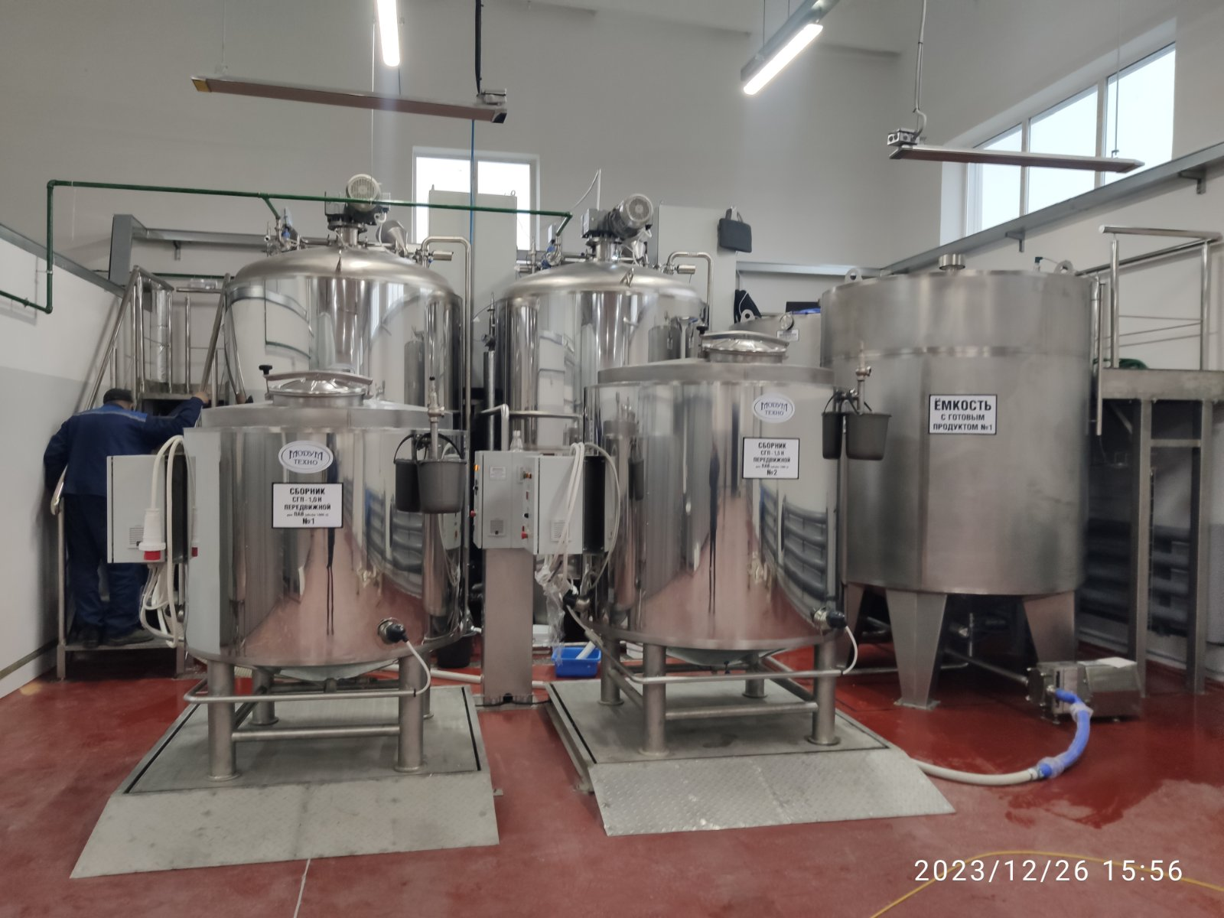
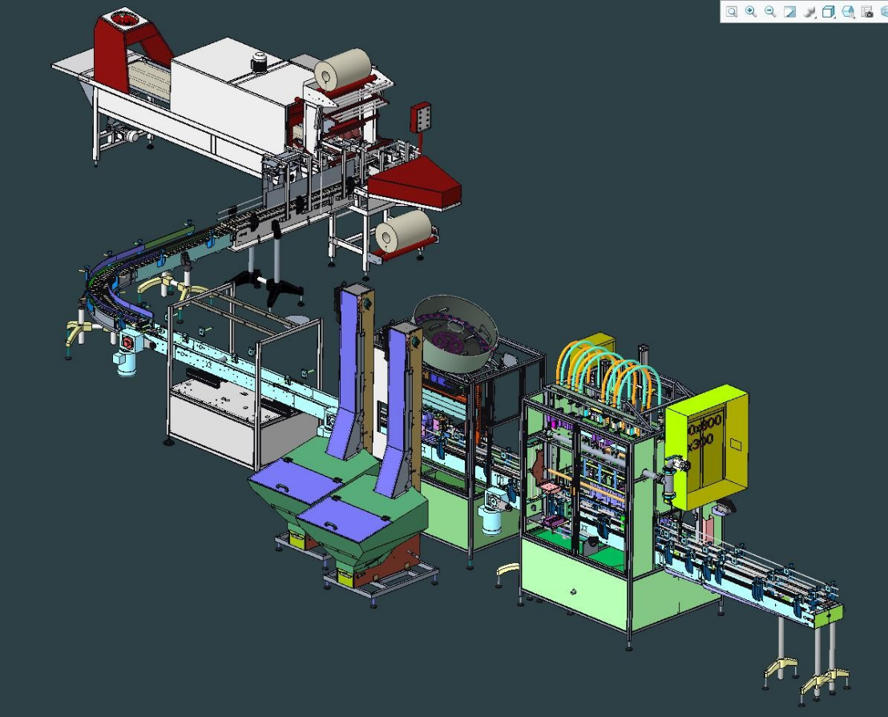
Помещение участка жидких моющих средств
Техническое оборудование
Схема линии упаковки

